Slide 1
La Palabra Crece- Multiplicando Iglesias
Lección 5

Slide 2
Favor de desactivar los micrófonos cuando no está hablando para que todos puedan oír al que habla claramente. ¡Gracias!

Slide 3
La Palabra Crece- Multiplicando Iglesias #5
This Photo by Unknown Author is licensed under CC BY-SA-NC
Notes:
https://www.piqsels.com/en/public-domain-photo-zkwrs

Slide 4
Lección 5
Preguntas 6 y 7 (de las siete preguntas para plantar iglesias)

Slide 5
La oración de apertura
This Photo by Unknown Author is licensed under CC BY-NC-ND

Slide 6
Repaso del video e introducción de la lección
La Palabra Crece- Multiplicando Iglesias #5

Slide 7
Según el video, ¿cuáles son las dos razones por las que múltiples grupos en la misma área deciden no reunirse en un solo punto central?
La Palabra Crece- Multiplicando Iglesias #5

Slide 8
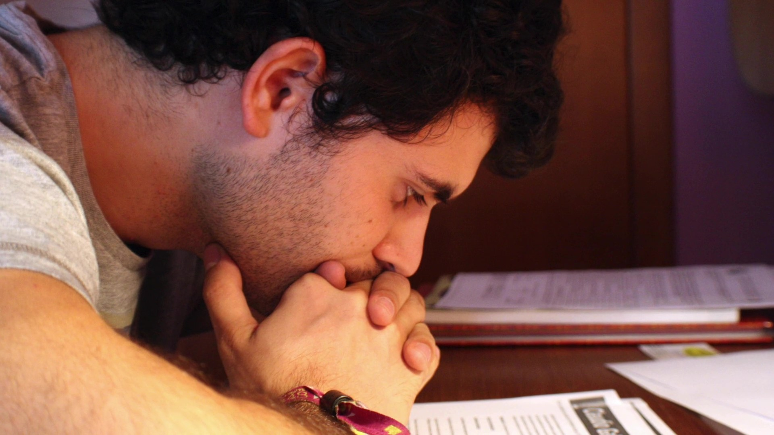
¿Por qué es una buena idea que los líderes de la iglesia reciban capacitación adicional?
La Palabra Crece- Multiplicando Iglesias #5

Slide 9
This Photo by Unknown Author is licensed under CC BY-NC

Slide 10
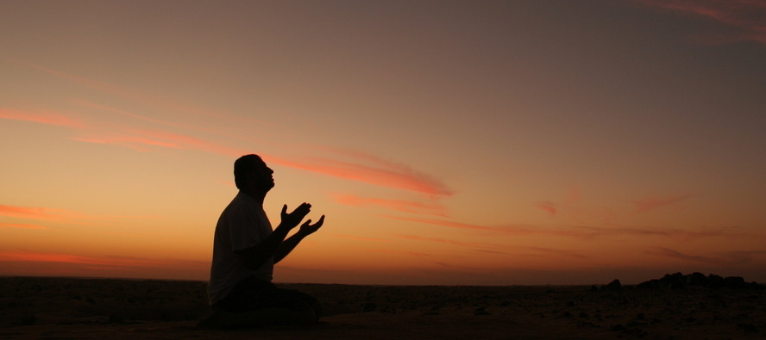
¿quién me librará de este cuerpo de muerte?
This Photo by Unknown Author is licensed under CC BY-SA

Slide 11
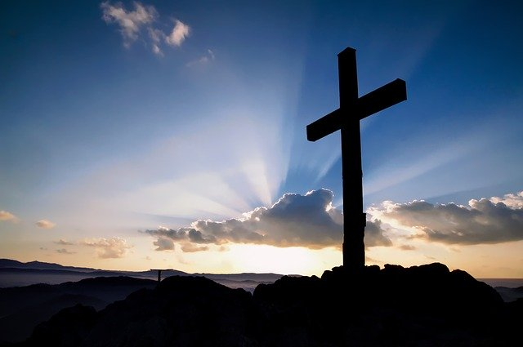
Doy gracias a Dios, por medio de nuestro Señor Jesucristo.

Slide 12
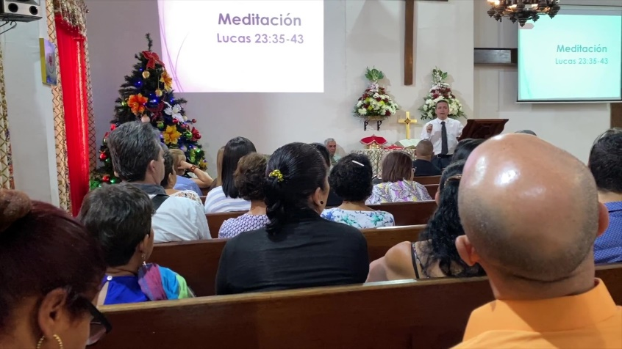
Lección 5
En nuestra lección de hoy, discutiremos lo que sucede si Dios ha bendecido su trabajo. Si ha formado un grupo que ha formado varios otros grupos. ¿Qué hará usted después?

Slide 13
6. Cuando tengamos más de seis grupos, consideraremos: ¿debemos reunirnos todos juntos? ¿Y cómo lo podemos hacerlo?”
¿Cuáles podrían ser algunas bendiciones de fusionarse para formar un grupo más grande?

Slide 14
7. Cuando tengamos más de seis grupos (o más de seis líderes), consideraremos: ¿Quién(es) va(n) a recibir entrenamiento adicional y cómo lo recibirá(n)?
¿Cuáles podrían ser algunas de las bendiciones de tener a alguien (o más de uno) del grupo que se tome el tiempo para recibir capacitación bíblica adicional (como la capacitación en un seminario o capacitación local más exhaustiva)?

Slide 15
7. Cuando tengamos más de seis grupos (o más de seis líderes), consideraremos: ¿Quién(es) va(n) a recibir entrenamiento adicional y cómo lo recibirá(n)?
¿Por qué es importante que los grupos busquen capacitación adicional de alguien dentro de nuestra compañerismo?

Slide 16
7. Cuando tengamos más de seis grupos (o más de seis líderes), consideraremos: ¿Quién(es) va(n) a recibir entrenamiento adicional y cómo lo recibirá(n)?
El video menciona que el hombre (u hombres) que recibe(n) capacitación adicional puede(n) recibir esa capacitación en los idiomas originales de las Escrituras. ¿Por qué esto sería de valor?

Slide 17
Las siete preguntas
¿Cuándo y dónde nos vamos a encontrar?
¿Cómo identificaremos los dones espirituales de las personas, cómo entrenaremos a otros para hacer discípulos y cómo los involucraremos en ese trabajo?
Cuando alcancemos el 75% de la capacidad, consideraremos si nos dividiremos en dos grupos o si buscaremos un lugar más grande.
¿Quién(es) ayudará(n) a guiar a nuestro grupo en crecimiento o dirigirá(n) al nuevo grupo?
¿Dónde encontraremos más espacio?
Cuando tengamos más de seis grupos, consideraremos: ¿Deberíamos reunirnos todos? ¿Y cómo podemos hacerlo?
Cuando tengamos más de seis grupos (o más de seis líderes), consideraremos: ¿Quiénes recibirán capacitación adicional y cómo la recibirán?

Slide 18
Concluyendo la lección
El Proyecto Final
El día/la hora de la siguiente clase
Ver el video para prepararse para la siguiente lección

Slide 19
La oración
This Photo by Unknown Author is licensed under CC BY-NC-ND

Slide 21
Lección 5
Preguntas 6 y 7 (de las siete preguntas para plantar iglesias)

